Slide 2
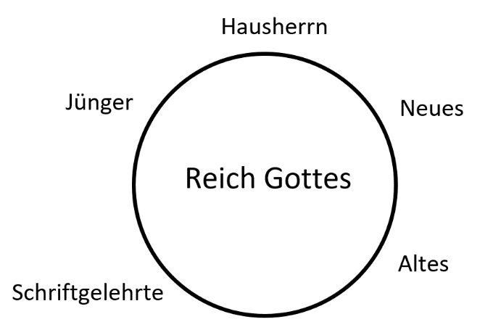
„Er aber sprach zu ihnen: Darum ist jeder Schriftgelehrte, der ein Jünger des Reichs der Himmel geworden ist, gleich einem Hausherrn, der aus seinem Schatz Neues und Altes hervorbringt.“ Mt 13,52

Slide 3
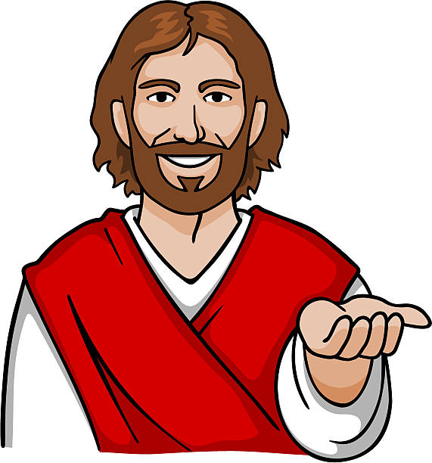
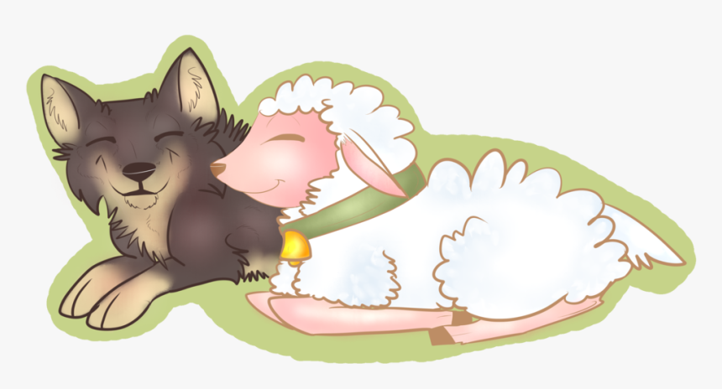
Rückblick
„und (Johannes) spricht: Tut Buße! Denn das Reich der Himmel ist nahe gekommen.“ Mt 3,2
„Von da an begann Jesus zu predigen und zu sagen: Tut Buße, denn das Reich der Himmel ist nahe gekommen!“ Mt 4,17
1000-jähriges Reich

Slide 4
Rückblick
„Die Pharisäer aber sagten, als sie es hörten: Dieser treibt die Dämonen nicht anders aus als durch den Beelzebul, den Obersten der Dämonen.“ Mt 12,24
1. Kommen Jesu
2. Kommen
Jesu
Geheimnis-Reich
1000-jähriges Reich

Slide 5
Jesus spricht in Gleichnissen
„An jenem Tag aber ging Jesus aus dem Haus hinaus und setzte sich an den See. Und es versammelten sich große Volksmengen um ihn, sodass er in ein Boot stieg und sich setzte; und die ganze Volksmenge stand am Ufer. Und er redete vieles in Gleichnissen zu ihnen“ Mt 13,1-3a
„Und die Jünger traten hinzu und sprachen zu ihm: Warum redest du in Gleichnissen zu ihnen?“ Mt 13,10

Slide 6
Jesus spricht in Gleichnissen
„Er aber antwortete und sprach zu ihnen: Weil euch gegeben ist, die Geheimnisse des Reiches der Himmel zu wissen, jenen aber ist es nicht gegeben;“ Mt 13,11
„denn wer hat, dem wird gegeben und überreichlich gewährt werden; wer aber nicht hat, von dem wird selbst, was er hat, genommen werden. Darum rede ich in Gleichnissen zu ihnen, weil sie sehend nicht sehen und hörend nicht hören noch verstehen;“ Mt 13,12-13
„Bittet, und es wird euch gegeben werden; sucht, und ihr werdet finden; klopft an, und es wird euch geöffnet werden!“ Mt 7,7

Slide 7
Jesus spricht in Gleichnissen
Die sieben Gleichnisse über das Geheimnis-Reich
Bibelstelle in Mt 13 | Gleichnis
V. 3-9.18-23 | Sämann
V. 24-30.36-43 | Unkraut und Weizen
V. 31-32 | Senfkorn
V. 33-35 | Sauerteig
V. 44 | Verborgener Schatz
V. 45-46 | Perle
V. 47-50 | Fischnetz
DARUM
Die Verantwortung im Geheimnis-Reich
Gleichnis vom Hausherrn (V. 52)

Slide 8
Jesus spricht in Gleichnissen
„Er aber sprach zu ihnen: Darum ist jeder Schriftgelehrte, der ein Jünger des Reichs der Himmel geworden ist, gleich einem Hausherrn, der aus seinem Schatz Neues und Altes hervorbringt.“ Mt 13,52
Hausherr = Schriftgelehrter
Schatz = Schrift
hervorbringt = lehrt
Neues und Altes = ?

Slide 9
Jesus spricht in Gleichnissen
„An jenem Tag aber ging Jesus aus dem Haus hinaus und setzte sich an den See. Und es versammelten sich große Volksmengen um ihn, sodass er in ein Boot stieg und sich setzte; und die ganze Volksmenge stand am Ufer.“ Mt 13,1-2
„Dann entließ er die Volksmengen und kam in das Haus; und seine Jünger traten zu ihm und sprachen: Deute uns das Gleichnis vom Unkraut des Ackers!“ Mt 13,36

Slide 10
Jesus spricht in Gleichnissen
Ort der Rede | Gleichnis
Am See | Sämann
V. 24-30.36-43 | Unkraut und Weizen
V. 31-32 | Senfkorn
V. 33-35 | Sauerteig
Im Haus | Verborgener Schatz
V. 45-46 | Perle
V. 47-50 | Fischnetz

Slide 11
Jesus spricht in Gleichnissen
Ort der Rede | Gleichnis
Am See | Sämann
V. 24-30.36-43 | Unkraut und Weizen
V. 31-32 | Senfkorn
V. 33-35 | Sauerteig
Im Haus | Verborgener Schatz
V. 45-46 | Perle
V. 47-50 | Fischnetz
Das NEUE
Das ALTE

Slide 12
Jesus spricht in Gleichnissen
Ort der Rede | Gleichnis | Thema
Am See | Sämann | Proklamation des Reiches
V. 24-30.36-43 | Unkraut und Weizen | Falsche Nachahmung im Reich
V. 31-32 | Senfkorn | Unnatürliche Ausdeh-nung des Reiches
V. 33-35 | Sauerteig | Heimtückische Zersetzung des Reiches
Im Haus | Verborgener Schatz | Israel
V. 45-46 | Perle | Heiden
V. 47-50 | Fischnetz | Völkergericht
Das NEUE
Das ALTE

Slide 13
Jesus spricht in Gleichnissen
„Er aber sprach zu ihnen: Darum ist jeder Schriftgelehrte, der ein Jünger des Reichs der Himmel geworden ist, gleich einem Hausherrn, der aus seinem Schatz Neues und Altes hervorbringt.“ Mt 13,52
Hausherr = Schriftgelehrter
Schatz = Schrift
hervorbringt = lehrt
Neues und Altes = NT und AT

Slide 14
Die Gleichnisse
Das Gleichnis vom Sämann
„Siehe, der Sämann ging hinaus zu säen; 4 und indem er säte, fiel einiges an den Weg, und die Vögel kamen und fraßen es auf. 5 Anderes aber fiel auf das Steinige, wo es nicht viel Erde hatte; und sogleich ging es auf, weil es nicht tiefe Erde hatte. 6 Als aber die Sonne aufging, wurde es verbrannt, und weil es keine Wurzel hatte, verdorrte es. 7 Anderes aber fiel unter die Dornen; und die Dornen sprossen auf und erstickten es. 8 Anderes aber fiel auf die gute Erde und gab Frucht: das eine hundert-, das andere sechzig-, das andere dreißigfach. 9 Wer Ohren hat, der höre!“ Mt 13,3b-9

Slide 15
Die Gleichnisse
Das Gleichnis vom Sämann
Aussaat des Wortes Gottes in die Herzen der Menschen
Widerstand gegen die Aussaat (z.B. durch Satan und seine Dämonen)
Vier unterschiedliche Vorbereitungen auf das Wort
Vier unterschiedliche Reaktionen auf das Wort
„das eine hundert-, das andere sechzig-, das andere dreißigfach.“ Mt 13,8b
„und es trug eines dreißig-, eines sechzig- und eines hundertfach.“ Mk 4,8b
„Und anderes fiel in die gute Erde und ging auf und brachte hundertfache Frucht.“ Lk 8,8a

Slide 16
Die Gleichnisse
Das Gleichnis vom Unkraut und vom Weizen
„Mit dem Reich der Himmel ist es wie mit einem Menschen, der guten Samen auf seinen Acker säte. 25 Während aber die Menschen schliefen, kam sein Feind und säte Unkraut mitten unter den Weizen und ging weg. 26 Als aber die Saat aufsprosste und Frucht brachte, da erschien auch das Unkraut. 27 Es kamen aber die Knechte des Hausherrn hinzu und sprachen zu ihm: Herr, hast du nicht guten Samen auf deinen Acker gesät? Woher hat er denn Unkraut? 28 Er aber sprach zu ihnen: Ein feindseliger Mensch hat dies getan. Die Knechte aber sagen zu ihm: Willst du denn, dass wir hingehen und es zusammenlesen?“ Mt 13,24b-28

Slide 17
Die Gleichnisse
Das Gleichnis vom Unkraut und vom Weizen
„Er aber spricht: Nein, damit ihr nicht etwa beim Zusammenlesen des Unkrauts gleichzeitig mit ihm den Weizen ausreißt. 30 Lasst beides zusammen wachsen bis zur Ernte, und zur Zeit der Ernte werde ich den Schnittern sagen: Lest zuerst das Unkraut zusammen, und bindet es in Bündel, um es zu verbrennen; den Weizen aber sammelt in meine Scheune!“ Mt 13,29-30
Die gute Aussaat wird nachgeahmt durch die schlechte Aussaat
Beide Aussaaten wachsen gleichzeitig auf
Die Trennung der beiden Aussaaten geschieht erst am Ende des Geheimnis-Reiches durch das Völkergericht

Slide 18
Die Gleichnisse
Das Gleichnis vom Senfkorn
„Ein anderes Gleichnis legte er ihnen vor und sprach: Das Reich der Himmel gleicht einem Senfkorn, das ein Mensch nahm und auf seinen Acker säte; 32 es ist zwar kleiner als alle Arten von Samen, wenn es aber gewachsen ist, so ist es größer als die Kräuter und wird ein Baum, sodass die Vögel des Himmels kommen und in seinen Zweigen nisten.“ Mt 13,31-32
Das Geheimnis-Reich wird äusserlich wachsen
Es wird abnormal wuchern bis hin zu einem Monstrum

Slide 19
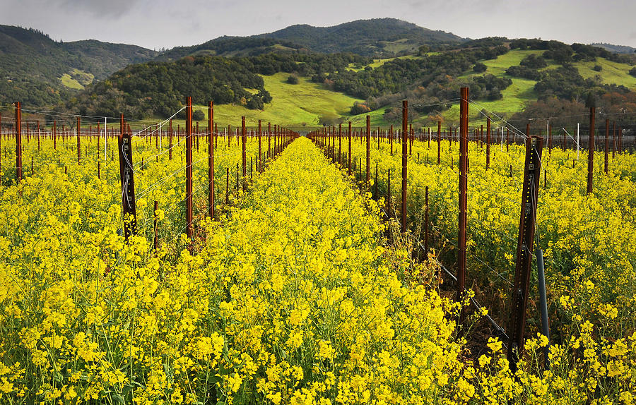

Slide 20
Die Gleichnisse
Das Gleichnis vom Senfkorn
„Ein anderes Gleichnis legte er ihnen vor und sprach: Das Reich der Himmel gleicht einem Senfkorn, das ein Mensch nahm und auf seinen Acker säte; 32 es ist zwar kleiner als alle Arten von Samen, wenn es aber gewachsen ist, so ist es größer als die Kräuter und wird ein Baum, sodass die Vögel des Himmels kommen und in seinen Zweigen nisten.“ Mt 13,31-32
Das Geheimnis-Reich wird äusserlich wachsen
Es wird abnormal wuchern bis hin zu einem Monstrum
Es wird ein Rastplatz für das Böse werden

Slide 21
Die Gleichnisse
Das Gleichnis vom Sauerteig
„Ein anderes Gleichnis redete er zu ihnen: Das Reich der Himmel gleicht einem Sauerteig, den eine Frau nahm und unter drei Maß Mehl mengte, bis es ganz durchsäuert war.“ Mt 13,33
Falsche religiöse Systeme gelangen ins Geheimnis-Reich
Dabei wird es von Irrlehren durchdrungen

Slide 22
Die Gleichnisse
Das Gleichnis vom verborgenen Schatz
„Das Reich der Himmel gleicht einem im Acker verborgenen Schatz, den ein Mensch fand und verbarg; und vor Freude darüber geht er hin und verkauft alles, was er hat, und kauft jenen Acker.“ Mt 13,44
Gottes Plan mit Israel kommt zu einem vorübergehenden Stillstand
Jesus hat den Preis für den jüdischen Überrest bezahlt, den er aber erst am Ende des Geheimnis-Reiches zum Vorschein bringt

Slide 23
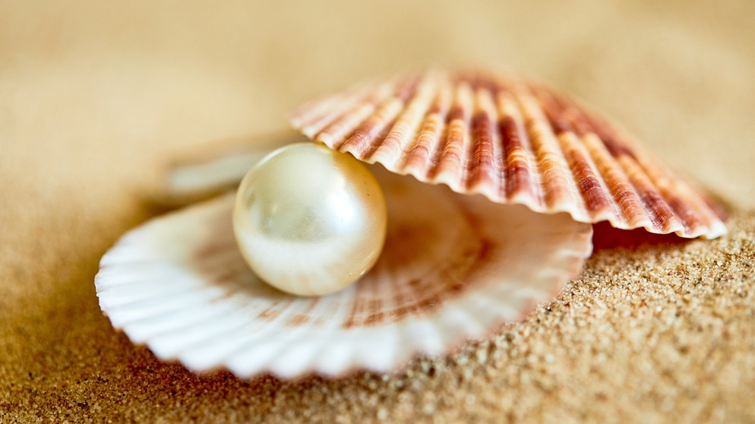
Die Gleichnisse
Das Gleichnis von der Perle
„Wiederum gleicht das Reich der Himmel einem Kaufmann, der schöne Perlen suchte; 46 als er aber eine sehr kostbare Perle gefunden hatte, ging er hin und verkaufte alles, was er hatte, und kaufte sie.“ Mt 13,45-46
Jesus hat den Preis auch für die Heiden bezahlt, daher besteht Gottes Volk nun auch aus Heiden
Die Zahl der Heiden im Volk Gottes nimmt zu

Slide 24
Die Gleichnisse
Das Gleichnis vom Fischnetz
„Wiederum gleicht das Reich der Himmel einem Netz, das ins Meer geworfen wurde und Fische von jeder Art zusammenbrachte, 48 das sie dann, als es voll war, ans Ufer heraufzogen; und sie setzten sich nieder und lasen die guten in Gefäße zusammen, aber die faulen warfen sie hinaus. 49 So wird es in der Vollendung des Zeitalters sein: Die Engel werden hinausgehen und die Bösen aus der Mitte der Gerechten aussondern 50 und sie in den Feuerofen werfen; da wird das Weinen und das Zähneknirschen sein.“ Mt 13,47-50
Das Geheimnis-Reich endet mit dem Völkergericht

Slide 25
Fazit
„Habt ihr dies alles verstanden? Sie sagen zu ihm: Ja.“ Mt 13,51
„Er aber sprach zu ihnen: Darum ist jeder Schriftgelehrte, der ein Jünger des Reichs der Himmel geworden ist, gleich einem Hausherrn, der aus seinem Schatz Neues und Altes hervorbringt.“ Mt 13,52

Slide 26
Fazit
Neues: Unbehandeltes / Anders Behandeltes
„Deshalb wollen wir […] uns der vollen Reife zuwenden“ Hebr 6,1a
Altes: Behandeltes
„Euch öfter dasselbe zu schreiben, ist mir nicht verdrießlich, für euch aber bedeutet es, dass ihr fest werdet.“ Phil 3,1b

Slide 27
Die Verantwortung jedes Einzelnen
Neues: „Denn während ihr der Zeit nach Lehrer sein solltet,“ Hebr 5,12a
Altes: „Seht auf euch selbst, damit ihr nicht verliert, was wir erarbeitet haben, sondern vollen Lohn empfangt!“ 2Joh 8
„Das Neue ohne das Alte ist bloss eine Neuigkeit und nicht von Dauer. Aber das Alte hat keinen Wert, wenn ihm nicht neue Anwendungen für das tägliche Leben gegeben werden. Wir brauchen beides.“ Warren W. Wiersbe

Slide 28
„Er aber sprach zu ihnen: Darum ist jeder Schriftgelehrte, der ein Jünger des Reichs der Himmel geworden ist, gleich einem Hausherrn, der aus seinem Schatz Neues und Altes hervorbringt.“ Mt 13,52

